Slide 1

LES VISIOS DU CDG18
Session 8 – Février 2024
Centre de Gestion de la Fonction Publique Territoriale du CHER
Vos intervenants pour cette session
Elyne GILLES, psychologue du travail et pilote FIPHFP
Aurore VEDRENNE, Directrice Adjointe
1

Slide 2
SOMMAIRE
Centre de Gestion de la Fonction Publique Territoriale du CHER
Le FIPHFP et la plateforme PEP’S
AGIRHE: les avancements d’échelon-Rappels
3. La réforme des secrétaires de mairie: Loi du 30 décembre 2023
4. L’actu minute

Slide 3
Centre de Gestion de la Fonction Publique Territoriale du CHER
Le FIPHFP
& La plateforme PEP’S

Slide 4
SOMMAIRE
Centre de Gestion de la Fonction Publique Territoriale du CHER
1.Le FIPHFP
2.La convention entre le FIPHFP et le Centre de Gestion
3.La plateforme PEP’S

Slide 5

1.Le FIPHFP
Fonds pour l'Insertion des Personnes Handicapées dans la Fonction Publique (FIPHFP)
Établissement public national créé par la loi « pour l'égalité des droits et des chances la participation et la citoyenneté des personnes handicapées » du 11 février 2005
Il finance des actions :
de recrutement, de maintien dans l’emploi, de formations et d’accessibilité
Pour les personnes RQTH (reconnaissance de la qualité de « travailleur handicapé »)
Intervient auprès de tous les employeurs publics
Ouverture de la déclaration obligatoire d’emploi des travailleurs handicapés(DOETH) annuelle du FIPHFP du 1er février au 30 avril 2024

Slide 6
2.La convention entre le FIPHFP et le Centre de Gestion
Convention triennale entre le CDG et le FIPHFP (dernière version 2023/2025).
Intervention auprès des collectivités sur les champs suivants :
Sensibiliser les décideurs locaux, ainsi que leurs collaborateurs sur la problématique du handicap
Déplacements au sein des collectivités, visio, flash infos
Accompagner les collectivités pour l’insertion des personnes reconnues travailleurs handicapés
Nécessité de connaitre les recrutements des personnes RQTH au sein des collectivités / reconnaissance RQTH en cours de carrière
→Pour vous accompagner + connaissance nécessaire pour le médecin du travail
Accompagnement sur la mobilisation des aides du FIPHFP

Slide 7
2.La convention entre le FIPHFP et le Centre de Gestion
Convention triennale entre le CDG et le FIPHFP (dernière version 2023/2025).
Intervention auprès des collectivités sur les champs suivants :
Favoriser le maintien dans l’emploi
réalisation des études de postes, aide au reclassement, aide à la mobilisation des aides du FIPHFP (lien avec CAP EMPLOI selon la complexité du handicap)
Agents RQTH ou ayant des restrictions médicales
Apporter une aide à la saisie des demandes d’aides de financement via la plateforme PEP’S

Slide 8
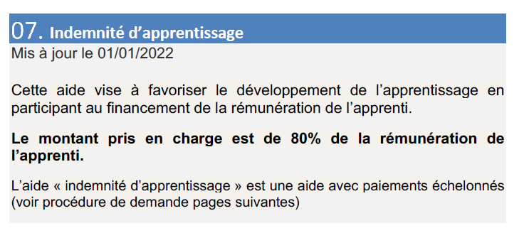
2.La convention entre le FIPHFP et le Centre de Gestion
Convention triennale entre le CDG et le FIPHFP (dernière version 2023/2025).
Intervention auprès des collectivités sur les champs suivants :
Accompagner les collectivités dans le recrutement d’apprentis en situation de handicap
Sensibilisation de l’apprenti et de la collectivité (partenariat avec CAP EMPLOI)
Deux types de financement pour les collectivités possible via :
FIPHFP

Slide 9
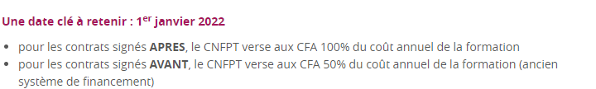

2.La convention entre le FIPHFP et le Centre de Gestion
Convention triennale entre le CDG et le FIPHFP (dernière version 2023/2025).
Intervention auprès des collectivités sur les champs suivants :
Accompagner les collectivités dans le recrutement d’apprentis en situation de handicap
Sensibilisation de l’apprenti et de la collectivité (partenariat avec CAP EMPLOI)
Deux types de financement pour les collectivités possible via :
CNFPT
Pour le CNFPT accompagnement financier possible uniquement si recensement de l’intention de recrutement d’apprentis auprès du CNFPT.
Campagne du 22 janvier au 22 mars 2024.
Pour plus d’informations, vous pouvez cliquer ici.

Slide 10
3.La plateforme PEP’S
Demande des aides de financement via la Plateforme PEP’S
Le catalogue des aides est à retrouver ici.
Exemples d’aides :
Achat de matériel spécifique à la restriction médicale et/ou au handicap. Financement du surcoût entre un matériel classique et celui adapté
Prise en charge des modes de transports alternatifs
Indemnité d’apprentissage à hauteur de 80% de la rémunération de l’apprenti
Tout employeur peut mobiliser ces aides.

Slide 11
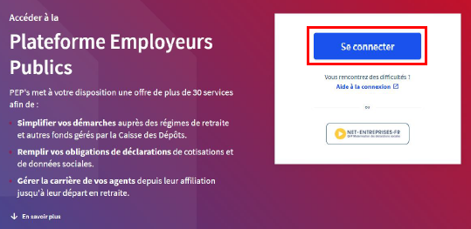
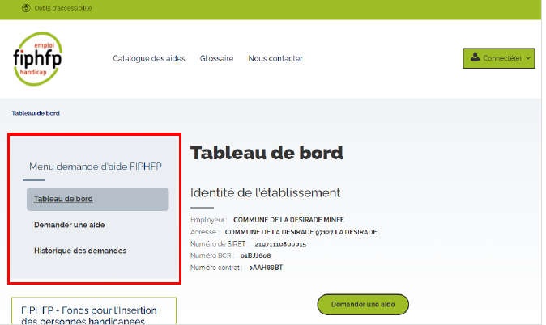
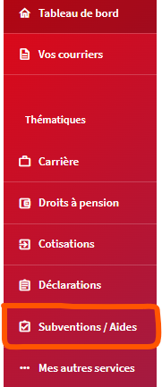
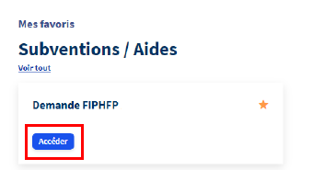
3.La plateforme PEP’S
Guide utilisateur de la plateforme PEP’S pour une demande de financement, à trouver ici.

Slide 12
3.La plateforme PEP’S
Accompagnement du CDG à :
La lecture et la compréhension du catalogue des aides
La demande des aides via la Plateforme PEP’S
La mise en place du matériel adapté
→Tous les accompagnements du CDG liés au handicap sont pris en charge par le FIPHFP. Aucun coût pour les collectivités
Coordonnées de votre référente handicap du CDG :
Elyne GILLES, Psychologue du Travail
Tel : 02 18 15 01 65; Mail : psychologue@cdg18.fr

Slide 13
Centre de Gestion de la Fonction Publique Territoriale du CHER
AGIRHE: avancement d’échelon

Slide 14
Procédure pour éditer les avancements d’échelon
Centre de Gestion de la Fonction Publique Territoriale du CHER
  Guide utilisateurs dans espace réservé CDG 18 > agirhe > Gestion des avancements d'échelon (màj janvier 2024)
  Points de vigilance :
    Sélection des dates : choisir entre le 1er janvier 2024 et le 30 juin 2024 (ou avant mais pas après)
    Les arrêtés seront créés en violet et passeront en noir après validation par le CDG (après réception de l’arrêté signé)
    Une fois les avancements édités, ils restent disponibles dans « documents » pendant 28 jours
    Possibilité de les générer de nouveau en cas de suppression accidentelle (cf procédure – point 3 )
    Envoi des arrêtés par mail (plus d’envoi courrier) en respectant le nommage (objet de l’arrêté – nom – prénom – collectivité) et 1 PDF par arrêté

Slide 15
Centre de Gestion de la Fonction Publique Territoriale du CHER
Réforme des secrétaires de mairie- Loi du 30 décembre 2023

Slide 16
Centre de Gestion de la Fonction Publique Territoriale du CHER
Au 1er janvier 2024:
  Moins de 3500 habitants: le maire nomme un agent aux fonctions de secrétaire générale de mairie, sauf s’il nomme un agent aux fonctions de DGS
  ➔ Aucune formalité prévue pour ce changement d’appellation
  Possibilité de recruter un contractuel pour occuper les fonctions de secrétaire général commune de moins de 2000 habitants (1000 habitants avant)
Au 1er janvier 2028: relèvement obligatoire du niveau hiérarchique pour le recrutement
  Moins de 2000 habitants: catégorie B ou A uniquement (secrétaire général)- plus de recrutement en catégorie C
  Plus de 2000 habitants: catégorie A ( secrétaire général ou DGS)
  Et jusqu’au 31 décembre 2027: pas d’obligation mais possibilité

Slide 17
Centre de Gestion de la Fonction Publique Territoriale du CHER
Mesures dérogatoires de promotion vers la catégorie B ( rien n’est prévu pour la promotion vers la catégorie A)
  Du 1er avril 2024 au 31 décembre 2027
  Hors quotas
  Conditions statutaires remplies (ancienneté)
  Occupant les fonctions de secrétaire général de mairie ( pour rappel un seul par commune)
  ➔ Décret en attente
Nouvelle voie de promotion interne
  Examen professionnel après formation qualifiante
  Hors quotas
  ➔ Décret en attente

Slide 18
Centre de Gestion de la Fonction Publique Territoriale du CHER
Divers
  Promotion interne à partir du 1er janvier 2024:
    Le président du CDG devra veiller à ce que les listes d’aptitude de promotion interne comprennent une part de fonctionnaires exerçant les fonctions de secrétaire général de mairie
    ➔ part déterminée par décret à venir
  Avantage d’ancienneté
    Avantage spécifique d’ancienneté requise pour l’avancement d’échelon
    ➔ décret à venir
  Formation spécifique obligatoire à partir du 1er janvier 2024:
    Dans un délai d’un an après la prise de poste
    Indépendante de la formation obligatoire d ’intégration
    RAPPEL: possibilité de faire appel aux service de remplacement du CDG 18- secrétariat itinérant
    Service.remplacement@cdg18.fr- Julie BONNEMORT au 02 48 50 94 30

Slide 19
Centre de Gestion de la Fonction Publique Territoriale du CHER
Pour le CDG:
Nouvelle mission obligatoire à compter du 1er janvier 2024:
  animation du réseau des secrétaires généraux ( ales) de mairie
  Pas de hausse de la cotisation obligatoire ( 0,8%)
  Campagne de promotion 2024 en deux temps :
    Pour tous les autres grades comme d’habitude au printemps
    Pour les fonctions de secrétaire générale de mairie: après la parution des décrets

Slide 20
Centre de Gestion de la Fonction Publique Territoriale du CHER
ACTU-MINUTE

Slide 21
Centre de Gestion de la Fonction Publique Territoriale du CHER
1- Mise à jour de l’Espace Sécurisé du site CDG 18
Classement des documents par rubrique et plus par ordre alphabétique
Mise à jour des documents disponibles
    2- Ne pas envoyer les CREP (Comptes-rendus d’entretien professionnel) au CDG18 (ni par mail ni par courrier)
    Ils seront à joindre au dossier seulement en cas de proposition à l’avancement ou la promotion interne
    3-Fermeture de l’accueil téléphonique retraite les après-midi
    Contact par téléphone le matin ou mail à assurances.retraite@cdg18.fr

